Slide 1
ІІ БӨЛІМ
ТАРИХИ ШЫНДЫҚ ПЕН КӨРКЕМДІК ШЕШІМ
САБАҚТЫҢ ТАҚЫРЫБЫ:
Махамбет Өтемісұлы «Бағаналы терек»
Қазақ әдебиеті
9-сынып

Slide 2
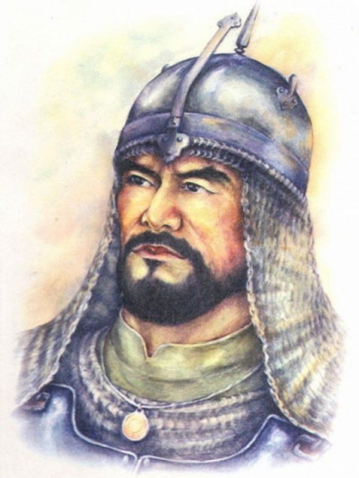
Оқу мақсаты:
9.3.2.1 шығармадағы ұрпақтар сабақтастығы
көрінісін заманауи тұрғыда салыстырып, жаңашылдығына баға беру.
Бағалау критерийі:
Шығармадағы ұрпақтар сабақтастығын заманауи тұрғыда талдап, баға береді.

Slide 3
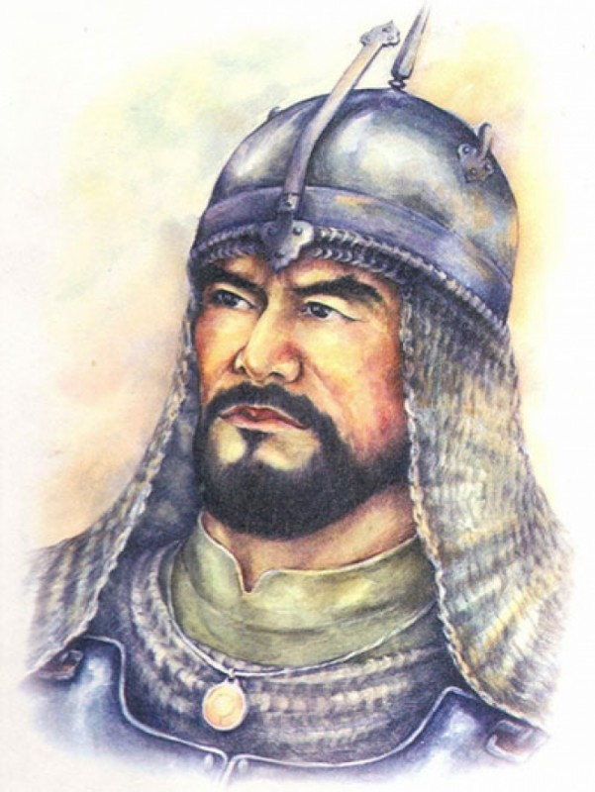
Бос орынға тиісті сөздерді қойыңыз.
Ханнан ... туғанша,
... бір-ақ тусайшы,
Халықтың ... қусайшы,
Артымыздан біздердің
Ақырып ... сұрарға!

Slide 4
Өзіңді тексер!
Ханнан қырық туғанша,
Қарадан бір-ақ тусайшы,
Халықтың кегін қусайшы,
Артымыздан біздердің
Ақырып теңдік сұрарға!

Slide 5
Өлеңге талдау жаса.
Дескриптор:
- қазіргі заманмен байланыстырады;
- ұтымды ой айтады;
- терең талдау жасайды.
БІЛУ. «Еңіреп жүрген ер», ол қандай адам?
ТҮСІНУ. «Екі тарлан бөрі» деген ұғымды қалай түсінесіз.
ҚОЛДАНУ. «Қай қазақтан кем едім, бір қазақпен тең едім» деген ақын көзқарасын қазіргі заманға сай қолданып, монолог айтыңыз.

Slide 6
АНАЛИЗ. «Қарағайға қарсы бұтақ біткенше,
Еменге иір бұтақ бітсейші,
Қыранға тұғыр қыларға» деген тармақтағы
ойды қазіргі заман адамымен салыстырып, талдау жасаңыз.
СИНТЕЗ. «Ханнан қырық туғанша,
Қарадан бір-ақ тусайшы» деген автор көзқарасына қазіргі ұрпақ келісе ме? Ойыңызды тұжырымдаңыз.
БАҒАЛАУ. «Әлдилеген баласын жетім етсем деп едім» деген ойға баға беріңіз.

Slide 7

Өзіңді тексер!
БІЛУ.
Әр істі бастайтын ер бар. Кескілеспей басылмайтын қайтпас қайсар батыр бар. Істеген ісін бітірмей тынбайтын кескекті ердің сойы бар, боз ағаштан биік батыр бар. Яғни әрекеттің басында, барысында, аяғында жүрген істің иесі бар. Ол басталған іске өз жауапкершілігін толық сезінеді. Сәтті ісіне де, сәтсіз ісіне де тек өзі ғана жауап береді деген ойдамын.
ТҮСІНУ.
Менің ойымша, ешкімнен қорықпайтын, жасымайтын, жасқанбайтын, өзін жасырмайтын, ешкімге табынбайды. Махамбеттің Мені – қазақ халқының МЕНІ. Өзі жау іздемейтін, қарсы келген дұшпанға қаймықпай, кірпік қақпай қарсы қарап тұратын қазақ халқының жауынгер ұлдары мен қыздарының Мені.
ҚОЛДАНУ.
Менің ойымша, Махамбет демі, отты жүрегі, дауылды сөзі, ұранды мінезі бізді әсер етпеуі, бей-жай қалдыруы мүмкін емес.
Махамбет-ақын өз ісінің ақтығына сенеді. Мақсаты — анық, ойы – нық. Күн-түн қатып жүргені “ана Нарында жатқан жас баланың қамы”. Қара қазан, сары бала қамы үшін қолға қылыш алды. Еділ үшін егесті, Жайық үшін жандасты, Қиғаш үшін қырылды, Теңсіздікке жаны көне алмады.

Slide 8

АНАЛИЗ.
Осы үзіндісі арқылы Исатай батырдың ерлігін үлгі етті. Бүгінгі жастардың бойынан осындай ерлік істер табылар ма? Әрине, әр заманның өз батыры бар. Өз елінің амандығын ойлайтын болашақ ізбасарларына үлкен үмітпен қараған ақынның жан сыры деуге болады.
СИНТЕЗ.
Иә, деп ойлаймын. Себебі ақын сынған нәрсе қайта қалпына келмейді, елге жаңа ерлер керек деген ойын білдіріп отыр. Осы үзнідісінде болашақ ұрпаққа аманатын айтып тұр.
БАҒАЛАУ.
Мұңдағаны ел мұңы, жырлағаны – елдің жыры. Айтары қара қазан, сары бала қамы. Халық үшін қан төкті, қараны ханға теңегісі келді. Махамбеттің Мені – халық үшін жанын қиған ер.

Slide 9
FEST –талдау
Дескриптор:
- жаңашылдығын анықтайды;
- ұрпақтар сабақтастығын табады;
- заманауи өлеңмен салыстырады;
- тарихи құндылығына баға береді.
Жаңашылдығы (анықтау)
Ұрпақтар сабақтастығы (табу)
Салыстыру (заманауи өлеңмен салыстыру)
Баға беру (өлеңнің тарихи құндылығына баға беру)

Slide 10

Өзіңді тексер!
Махамбет жырларының үлкен тақырыбы – халық, шаруа, солардың феодалдық-хандық құрылыс тепкісінен құтылуға бағытталған бостандығы мен арманы болған еді. Яғни ақын поэзиясының халық тағдыры туралы жыр екенін оның «Ереуіл атқа ер салмайынан» өзге де «Соғыс», «Толғау» деген алғашқы өлеңдері дәлелдей алады. Жәңгір хан ордасының үстіне халық қаһарының бұлты төнген күндерді ақын өзгеше шабыт, ынтамен жырлайды.
Ақынның өлеңдері ерлікке, өрлікке арналады. Не үшін соғысып жүргенін айтады. Ер қандай болу керек деген сауалдарға жауап іздейді. Ақын өлеңдерінде халықтың қорғаны болатын ер азамат екендігін естен шығармау нақты айтылады, себебі елдің тыныштығы мен жауыздардан азат болуы үшін нағыз ержүрек батыл ұлдар керек. Ақын өлеңдері ерлікке толы. Бүгінгі ақындардың өлеңдерімен салыстырсақ, Махамбет өлеңдерінде қайсарлық, ұлтжандылық, өр мінезділік ерекше байқалады.
Махамбет поэзиясының балалар әдебиетіне өзіндік үлкен үлес қосқандығы оның жасөспірімдерді ерлікке, патриоттыққа, әділеттілікке, бірсөзділікке, ел қамына жан күйдіре білуге шақыруында.
Қазақ халқының азаттығы мен бостандығы жолында туған, қалыптасқан, дамыған Махамбет шығармашылығы, тұтастай алғанда, автордың «сегіз қырлы, бір сырлы» автопортретін жасап, мұның өзі тек біздің ғана ұлттық менталитетімізге тән ерлік пен елдіктің өшпес рухына айналып отыр.

Slide 11
Бүгінгі сабақта:
шығарманың жаңашылдығын анықтадым;
ұрпақтар сабақтастығын заманауи тұрғыда талдап, құндылығына баға беруді үйрендім.
Қосымша тапсырма:
«Мен, мен едім, мен едім...», «Махамбеттің Баймағамбет сұлтанға айтқаны», «Бағаналы терек жарылса» өлеңдерін салыстырып, олардағы ортақ ойды көрсет.

